Slide 1
Jean Piaget 1896-1980
Lapsen kehityksen vaiheet

Slide 2
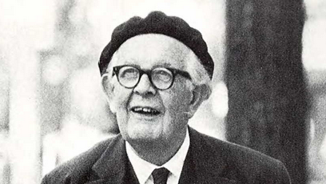
Kognitiivisen teorian laatija

Slide 3
Lapsen kehityksen vaiheet Piaget`n mukaan
Jokaisessa kehityksen vaiheessa lapsi omaksuu uusia tapoja jäsentää todellisuutta ja uusia käsitteellisiä työkaluja todelllisuuden tulkitsemiseksi.
Kehitystä vie eteenpäin pyrkimys maailmaa koskevien tulkintojen/odotusten ja todellisuuden välisten ristiriitojen ratkaisemiseksi:
Ekvilibraatio: pyrkimys epätasapainosta tasapainoon
Skeema: tietorakenne, jonka pohjalta yksilö jäsentää ja tulkitsee havaintojaan; sisäinen malli siitä, mitä eri asiat sisältävät, miten ne toimivat ja miten tapahtumat etenevät.

Slide 4
Lapsen kehityksen vaiheet Piaget`n mukaan
Taidot ja tiedot organisoituvat kokonaisuuksiksi, skeemoiksi, jotka muuttuvat kahdella tavalla:
Assimilaatio (sulauttaminen): uuden informaation liittäminen olemassa olevaan skeemaan
Akkommodaatio (mukauttaminen): skeeman uudelleen jäsentäminen, kun uusi informaatio ei sovi siihen.
Oppimisella (kokemuksilla ympäristöstä) on tässä vaikutuksensa, mutta uusien ajattelumuotojen omaksuminen edellyttää Piaget’n mukaan myös biologista kypsymistä. Siksi opetuksessa olisi otettava huomioon lapsen ajattelun kehitysvaihe.
Lapsen aktiivisuuden tukemisen periaate: lapsi oppii parhaiten keksiessään ongelmien ratkaisut itse.

